Slide 1
BAGIAN-BAGIAN TUMBUHAN
ILMU PENGETAHUAN ALAM
KELAS IV
TEMA 3

Slide 2
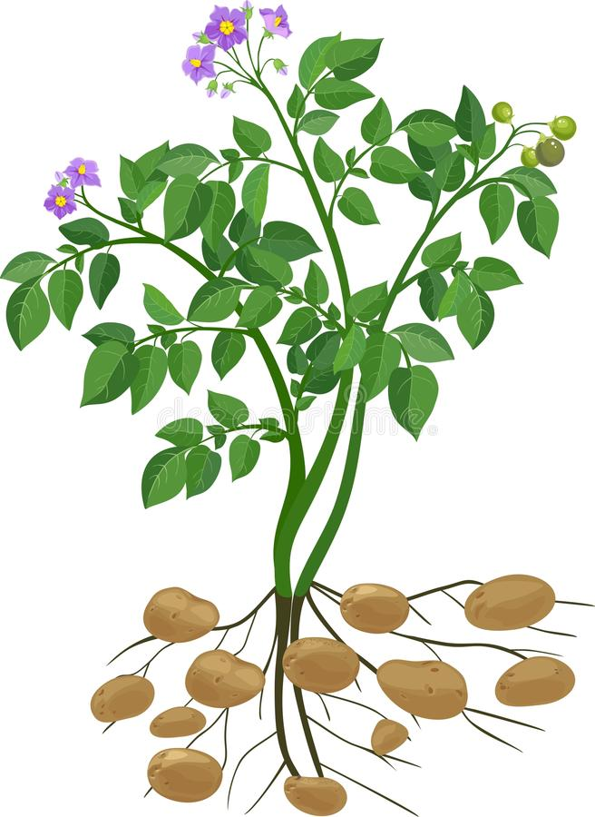
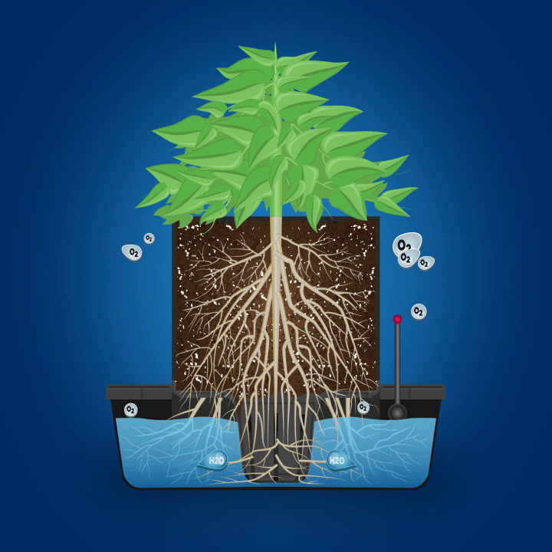
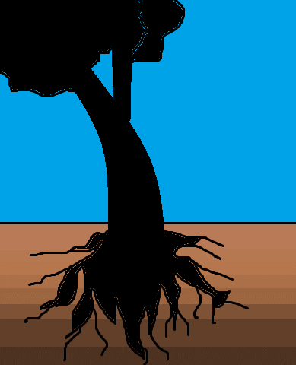
AKAR
Menyimpan cadangan makanan
Sebagai alat pernapasan
Menunjang berdirinya tumbuhan
Menyerap air dan zat hara dari dalam tanah

Slide 3
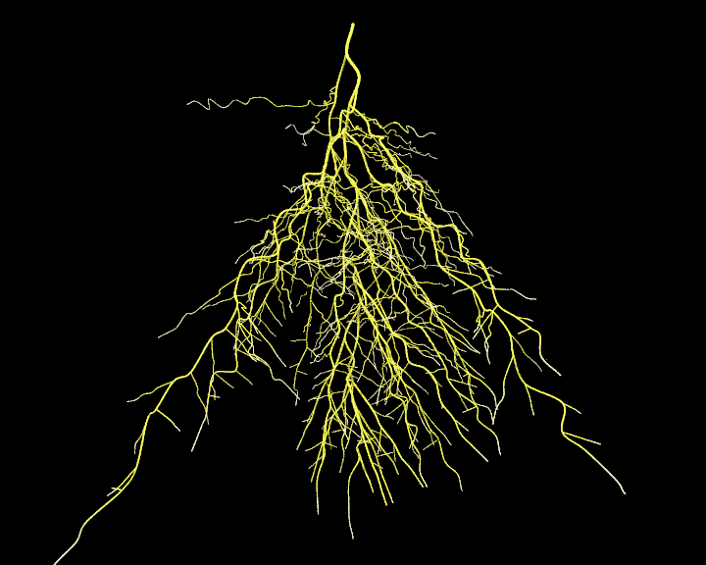
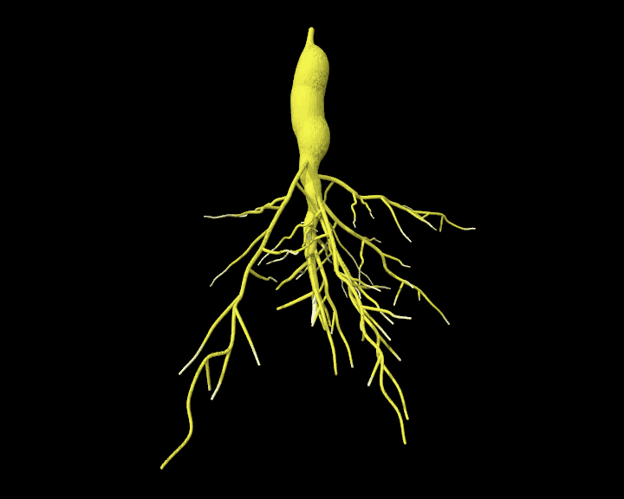
JENIS-JENIS AKAR
SERABUT
TUNGGANG

Slide 4
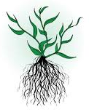
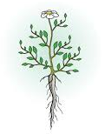
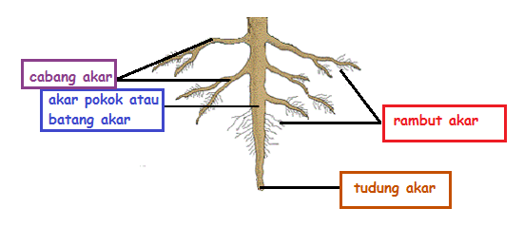
APA PERBEDAAN ANTARA AKAR SERABUT DAN AKAR TUNGGANG?
Memiliki bagian akar berupa akar pokok, cabang akar, rambut dan tudung akar.
Hanya memiliki rambut dan tudung akar.
Dimiliki oleh tumbuhan biji berkeping satu.
Dimiliki oleh tumbuhan biji berkeping dua.

Slide 5
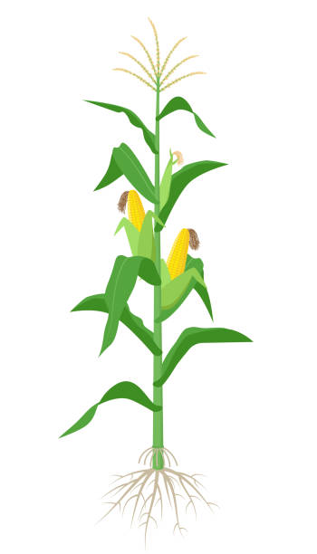
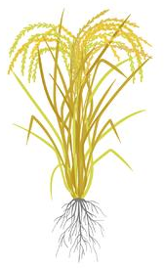
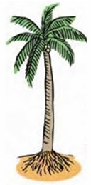
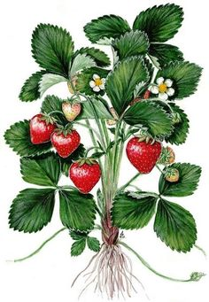
CONTOH TANAMAN YANG MEMILIKI AKAR SERABUT
JAGUNG
KELAPA
PADI
STROBERI

Slide 6
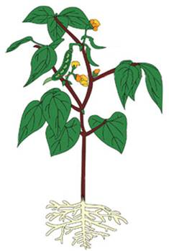
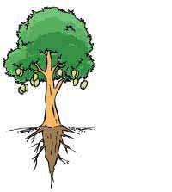
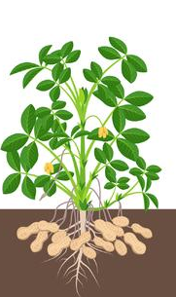
CONTOH TANAMAN YANG MEMILIKI AKAR TUNGGANG
KACANG TANAH
MANGGA
KACANG KEDELAI

Slide 7
Selain dua akar tersebut, ada juga beberapa akar khusus yang dimiliki oleh tumbuhan lain.

Slide 8
Akar Gantung
Akar Napas
Akar napas tumbuh tegak lurus ke atas sehingga muncul dari tanah. Akar napas memiliki banyak celah untuk jalan masuk udara.
Akar pada pohon beringin
Akar pada pohon kayu api
Akar Pelekat
Akar Tunjang
Akar tunjang berguna untuk menopang tegaknya batang agar tidak roboh
Akar pelekat tumbuh di sepanjang batang untuk menempel pada tembok, kayu, atau tanaman lain
Akar pada tanaman bakau dan pandan
Akar pada tanaman sirih.

Slide 9


DAUN
Warna hijau pada daun disebabkan oleh klorofil, yaitu zat hijau daun.

Slide 10

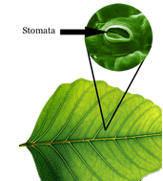
KEGUNAAN DAUN
Sebagai alat pernapasan.
Tempat untuk melakukan fotosintesis.
Sebagai tempat penguapan.

Slide 11



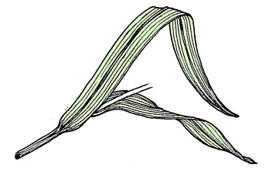
MACAM-MACAM DAUN BERDASARKAN TULANG DAUNNYA
Melengkung
Menjari
Daun sirih dan daun teratai
Daun singkong dan papaya.
Menyirip
Sejajar
Daun mangga, rambutan, dan nangka
Daun padi, tebu, dan jagung.

Slide 12
BATANG
Batang berguna untuk mengangkut air dan zat hara dari dalam tanah.
Batang berguna untuk menopang agar tumbuhan berdiri tegak.
Batang berguna untuk menyimpan cadangan makanan.

Slide 13
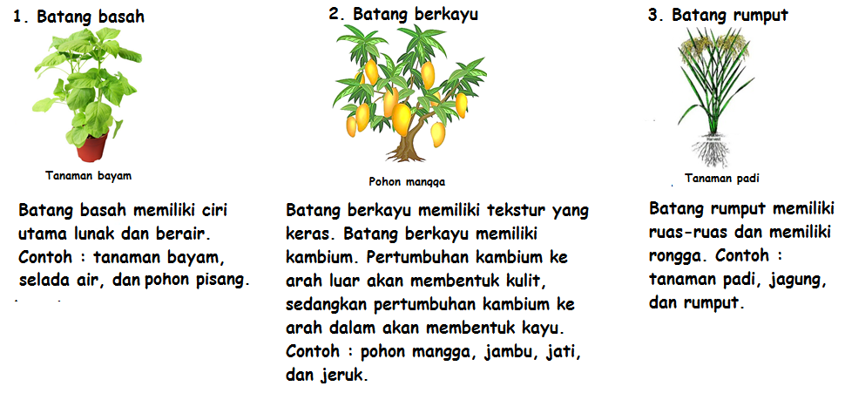
MACAM-MACAM BATANG

Slide 14
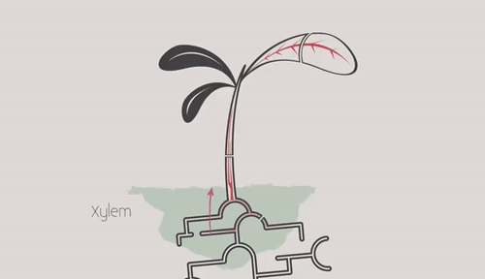
Di dalam batang, terdapat dua pembuluh
Pembuluh kayu (xilem)
Pembuluh tapis (floem)
Mengangkut air dan zat hara dari dalam tanah menuju ke daun.
Mengangkut hasil fotosintesis dari daun ke seluruh bagian tumbuhan.

Slide 15

BUNGA

Slide 16
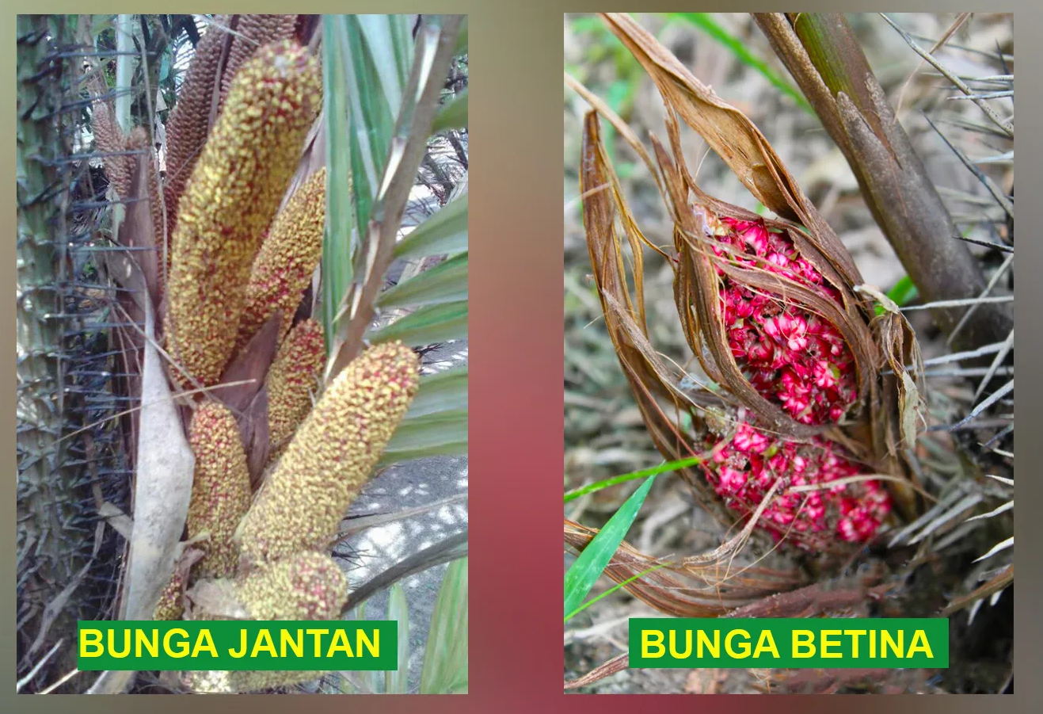
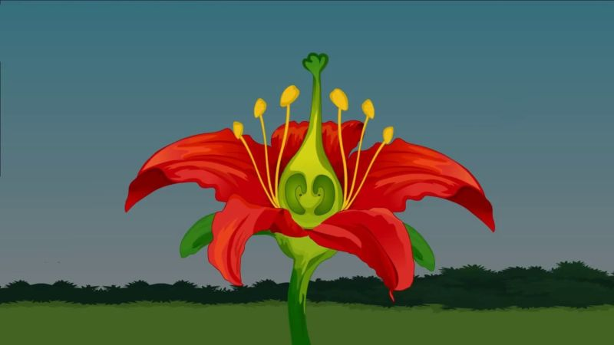
Bunga sempurna adalah bunga yang memiliki putik dan benang sari.
Bunga tidak sempurna adalah bunga yang hanya memiliki putik atau benang sari saja.

Slide 17
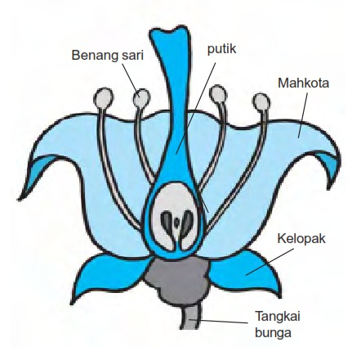
BAGIAN-BAGIAN BUNGA
Mahkota bunga berguna untuk menarik serangga agar hinggap. Hinggapnya serangga pada bunga akan membantu proses penyerbukan.
Putik berguna sebagai alat kelamin betina, sedangkan benang sari sebagai alat kelamin jantan.
Kelopak bunga berguna untuk melindungi mahkota bunga saat kuncup dan mengembanga atau mekar.
Tangkai bunga berguna sebagai penghubung antara ranting dan bunga.

Slide 18
Kegunaan Bunga
Sebagai alat perkembangbiakan
Sebagai hiasan tumbuhan
Menghasilkan biji buah

Slide 19
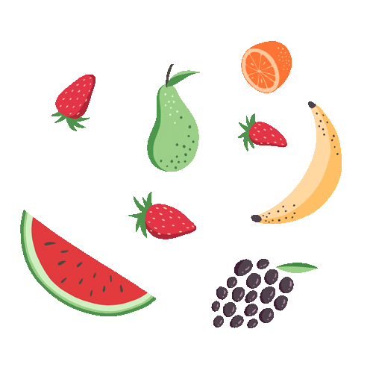
BIJI DAN BUAH

Slide 20
BAGIAN-BAGIAN BUAH
Buah berguna untuk melindungi biji
Buah berguna sebagai tempat penyimpanan cadangan makanan
Biji adalah bakal tumbuhan baru

Slide 21
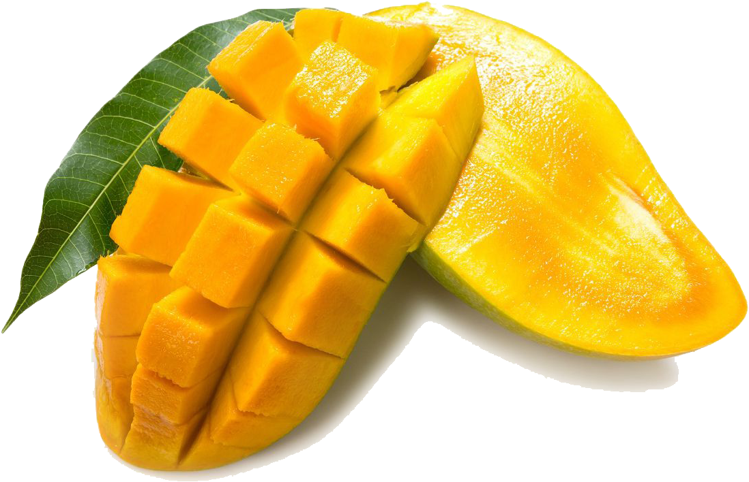
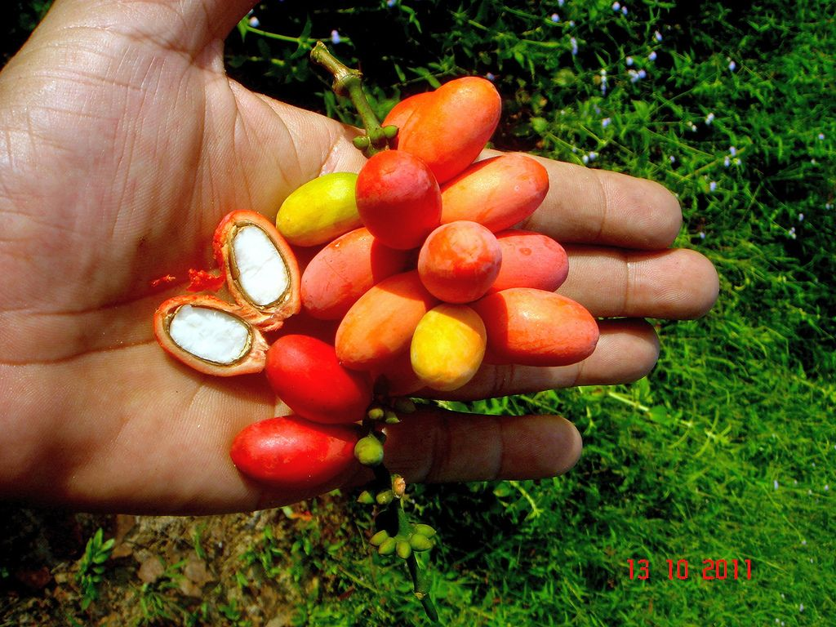
Berdasarkan bijinya, tumbuhan dibagi menjadi
Tumbuhan berbiji terbuka
Tumbuhan berbiji tertutup
Bakal biji tumbuhan tidak dilindungi oleh daging buah.
Contoh : buah melinjo, pakis haji, dan damar.
Bakal biji tumbuhan dilindungi oleh daging buah.
Contoh : buah jeruk, manga, dan apel.

Slide 22
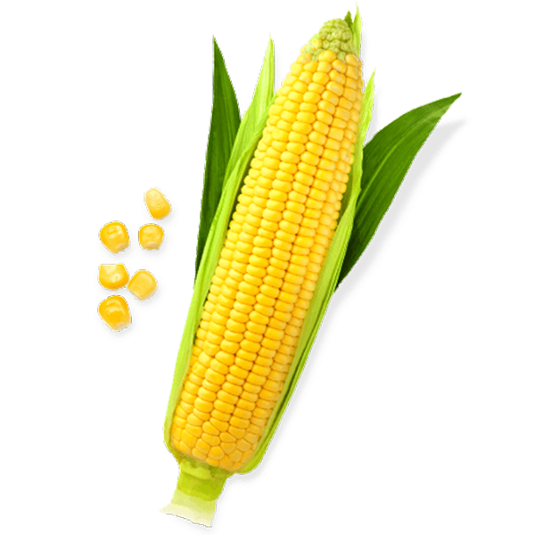
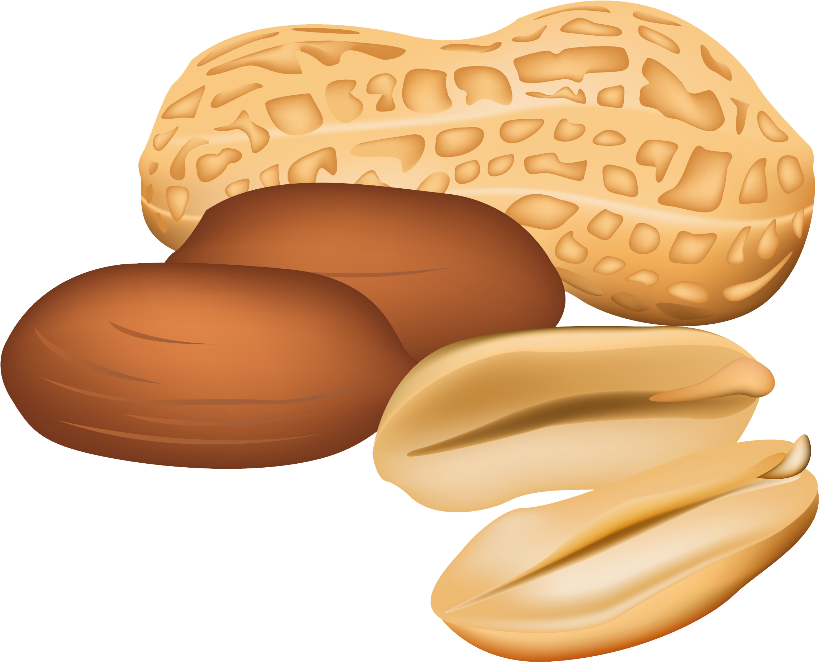
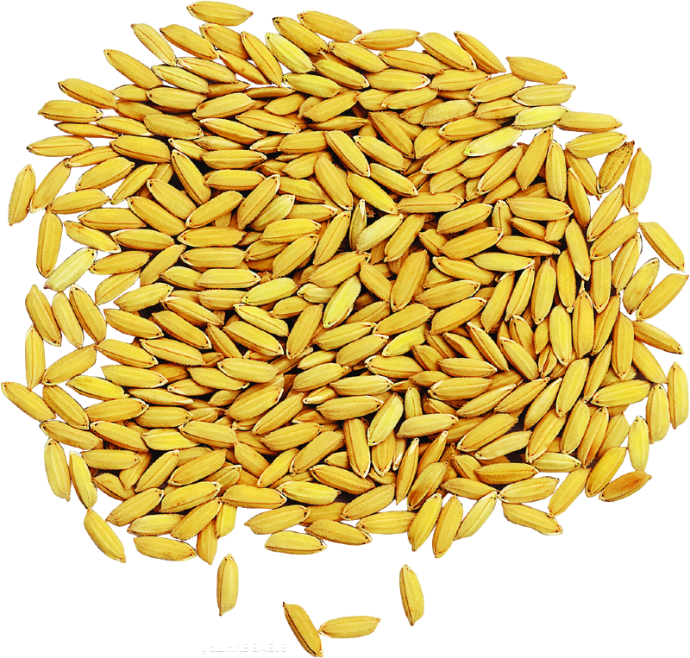
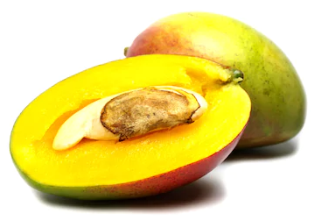
Berdasarkan keping bijinya, tumbuhan dibedakan menjadi dua, yaitu
MONOKOTIL
DIKOTIL
Tumbuhan yang memiliki biji berkeping satu.
Contoh:
Tumbuhan yang memiliki biji berkeping dua.
Contoh:

Slide 23
THANKS!

